Slide 1
Modul Datennetze 1
dnet1

Slide 2
Rekapitulation
Wir arbeiten mit Paketen (Paketvermittelt vs Leitunsvermittelt)
Vorteil: Effizientere Nutzung der Leitung
Protokolle definieren die Schnittstellen zwischen Empfänger und Sender
Die Protokolle auf höheren Levels haben einen höheren Abstraktionslevel und verlassen sich auf Protokolle aus niedrigeren Levels

Slide 3
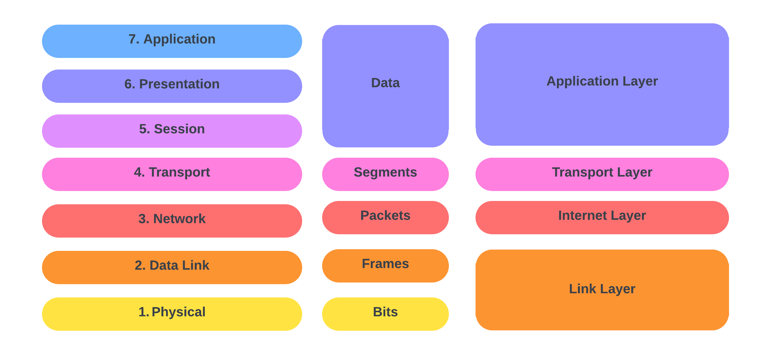
Wo im OSI Modell befinden wir uns
Die physikalische Schicht (L1) bietet der Sicherungsschicht (L2) den Dienst an, bits über einen Link zu übertragen.

Slide 4
Erinnere dich – wir arbeiten Paketbasiert
Definition «Frame»
Frame ist ein «Paket» auf Layer 2
Achtung: Immer den Namen Frame für Layer 2 verwenden, sonst gibt’s Verwirrung

Slide 5
Data Link Layer Aufgaben
Die Teilaufgaben der Schicht 2 :
Regelt die Kommunikation zwischen Netzwerkkarten innerhalb desselben Netzwerks
Verpackt Layer 3 Pakete in Layer 2 Frames
Congestion Management
Fehler Detection / Rejection

Slide 6
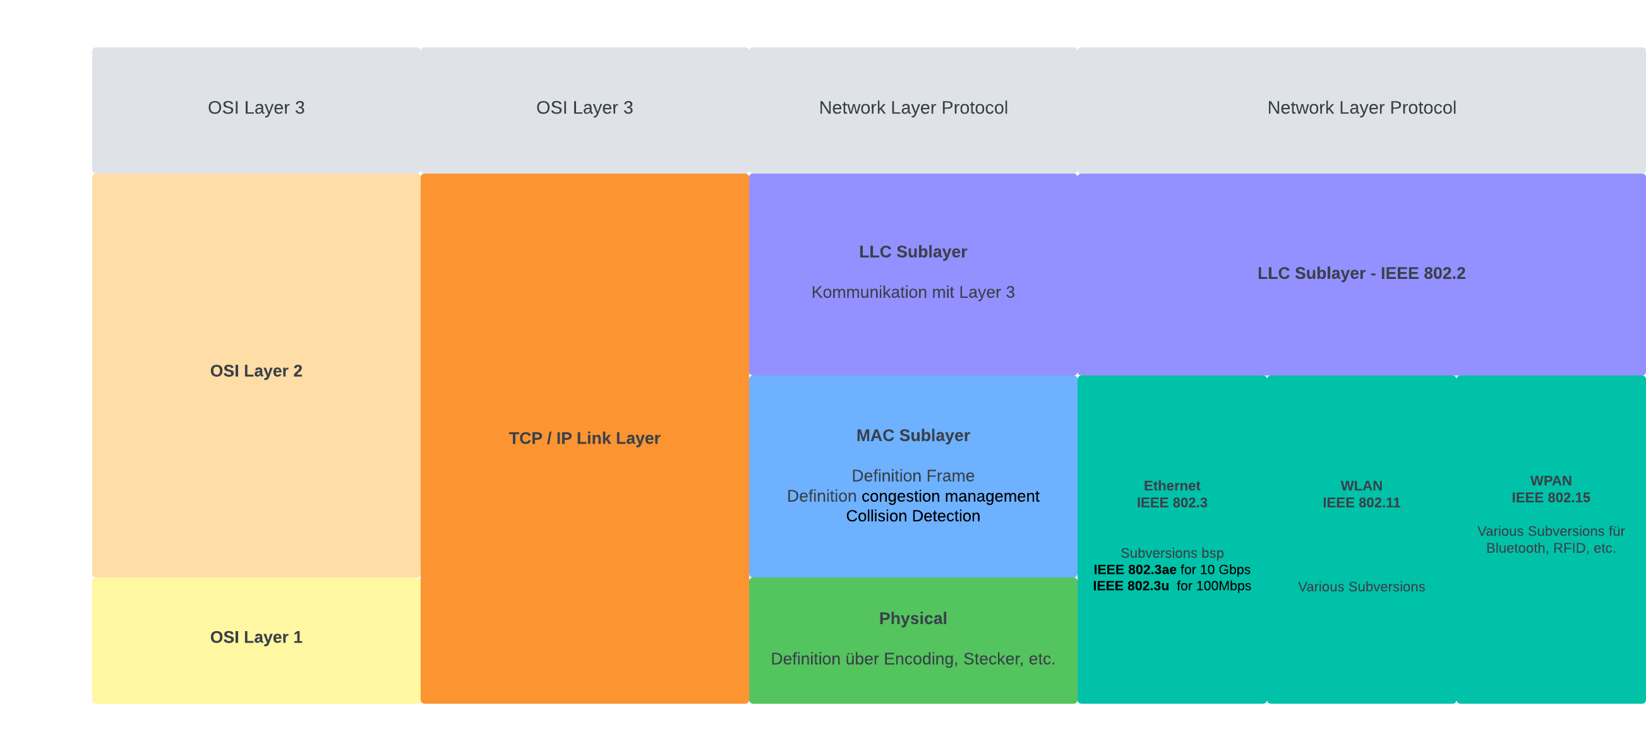
Verwirrung vermeiden – sind wir nun in Layer 1 oder 2?
Im TCP/IP Stack regeln die IEEE Standards sowohl den physischen Layer (letzte Lektion), wie auch Teile des Layer2

Slide 7
MAC Sublayer (Media Access Control)

Slide 8

Problemstellung – Wer ist Wer?
«ménage à trois plus»
Es sollen mehrere Teilnehmer über eine geteilte Infrastruktur miteinander Kommunizieren
www.jagranjosh.com

Slide 9
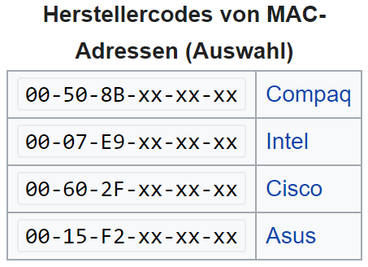
Es wird mehr Organisation benötigt
Identifikation jedes Teilnehmers via MAC Adresse (Media Access Control)
Hardware Adresse eines Netzwerkadapters
«Physische Adresse»
Grundsätzlich weltweit einzigartig!
Verfasst in HEX code (8 bit pro Feld)
Wikipedia

Slide 10
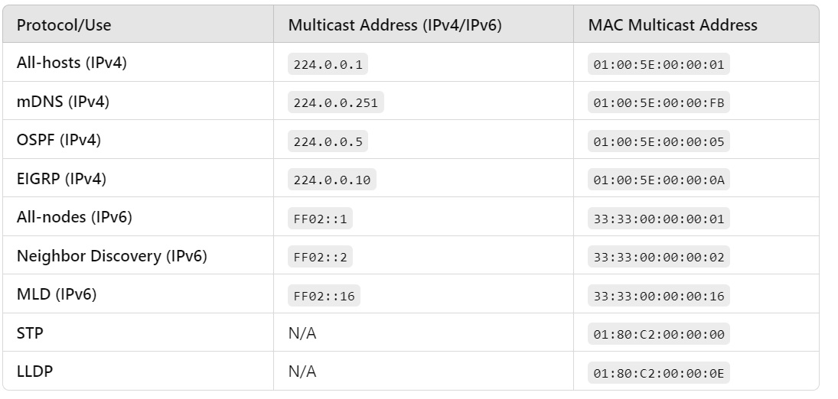
Spezielle MAC Adressen
Multicast MAC Adresse:
Wenn auf Basis von IPv4 Adresse: Start mit: 01:00:5E
Wenn auf Basis von IPv6 Adresse: Start mit: 33:33
Multicast IP Adresse wird auf die restlichen Bits der MAC Adresse gemappt
Es gibt auch weitere Multicast Adressen ohne IP Relation (Bsp. Spanning Tree Protocol)

Slide 11
Spezielle MAC Adressen
Broadcast MAC Adresse:
FF:FF:FF:FF:FF:FF
Bsp. ARP / DHCP

Slide 12
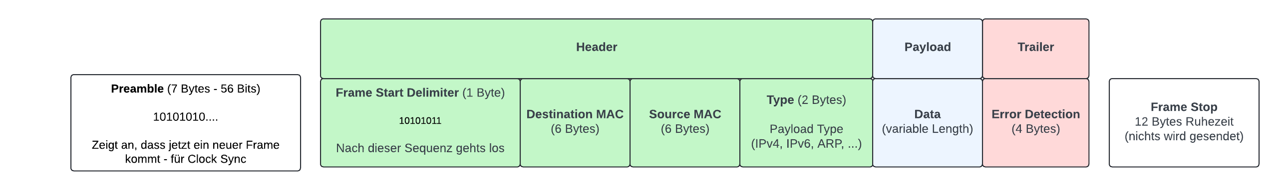
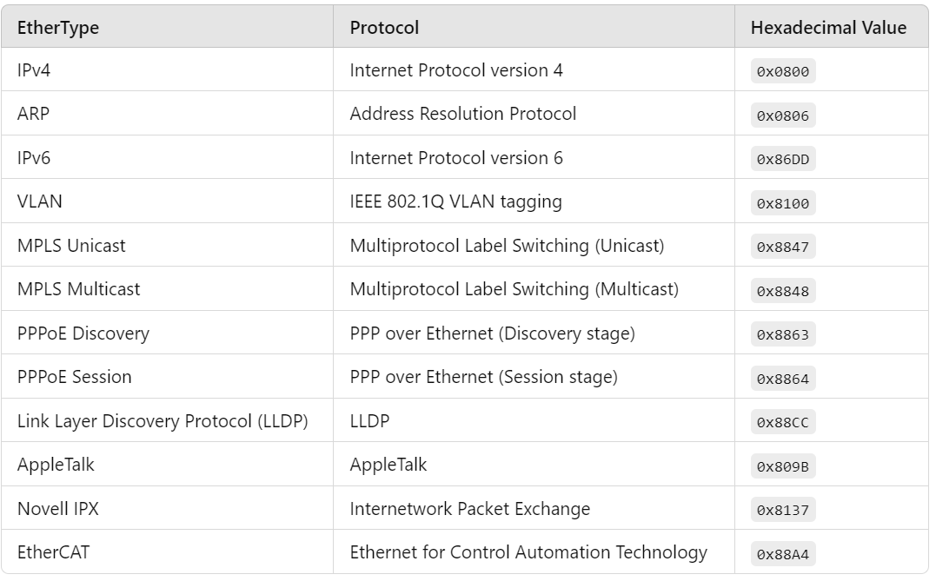
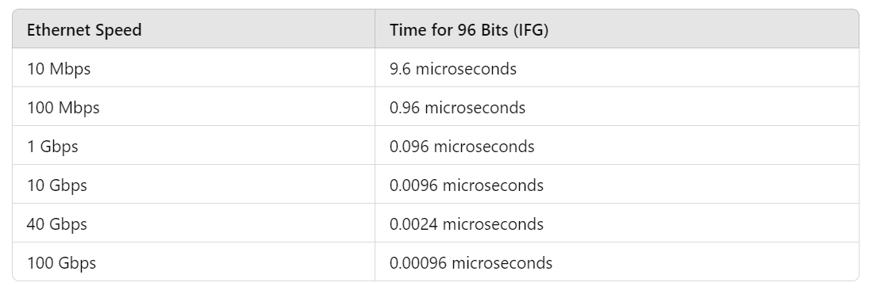
Definition eines Frames (Beispiel Ethernet II)

Slide 13
Problem Lost in Transition – Wie stelle ich fest ob der Data Teil noch stimmt?
Frame Check Sequence (FCS)
CRC32-Algorithmus (4 Bytes)
Der gesammte Frame, mit Ausnahme der Checksum selbst, wird in die Berechnung miteinbezogen.
FCS wird im Wireshark nicht immer angezeigt
Weitere Infos: https://de.wikipedia.org/wiki/Zyklische_Redundanzpr%C3%BCfung

Slide 14
Definition eines Frames (Legacy)
Bei legacy wie 802.3 gibt es noch einen Control Header für length, qos, etc.

Slide 15
Frame Eigenschaften
Maximum Transmission Unit (MTU)
Jedes L2-Protokoll definiert eine Maximum Transmission Unit (MTU)
Ein Rahmen darf nicht grösser sein als die MTU. Gegebenenfalls muss das Schicht 3 Protokoll ein Paket fragmentieren (auf verschiedene Rahmen aufteilen), wenn dieses zu gross für einen Link ist.
Typische MTU von Ethernet: 1500 Bytes (grössere werden Jumbo Frames genannt)
Mindestgrösse 64 Bytes

Slide 16
Übung Wireshark Capture

Slide 17
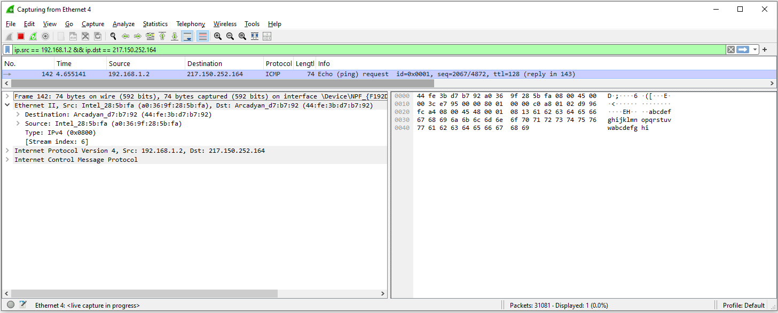
Schauen wir uns einen Frame an

Slide 18

Problem wer darf wann sprechen?

Slide 19
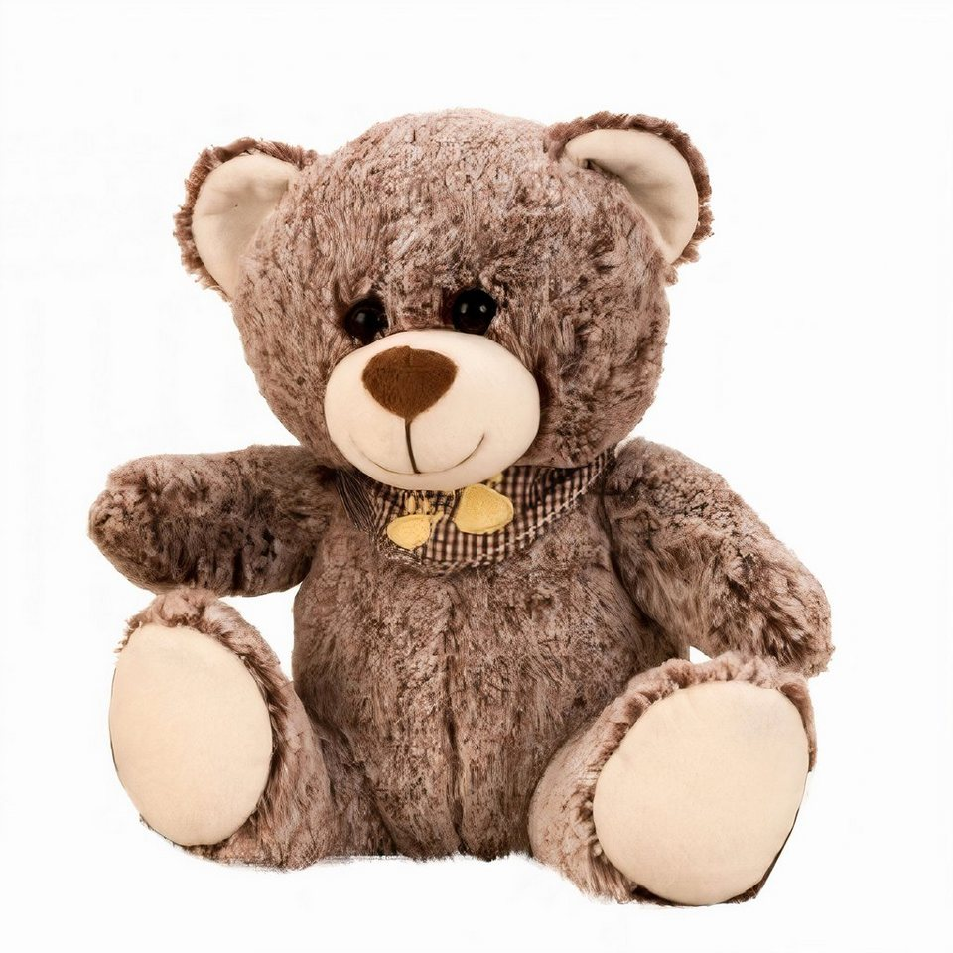
Ansatz 1 Kindergarten (Controlled Access)
Wer den Bär hat, der darf reden
Der Bär wird im Kreis herumgereicht, jeder ist mal dran.
Otto.de

Slide 20
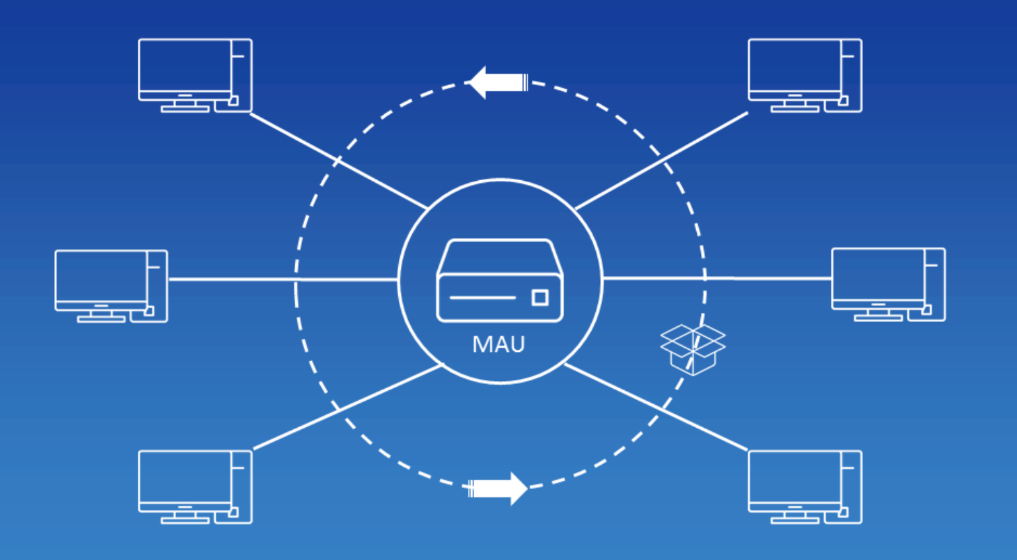
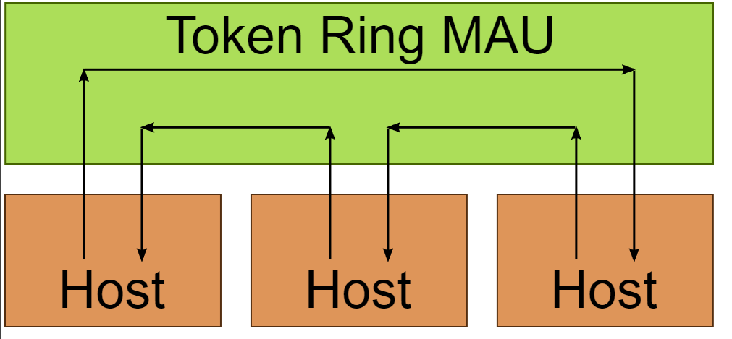
Ansatz 1: TokenRing (Exkurs)
Alle Stationen sind via MAU (multistation access unit multistation access unit) miteinander verbunden.
Die Stationen werden Logisch im Kreis verbunden
Ablauf aus Sicht eines Teilnehmers
Grundsätzlich leitet er jeden eingehenden Frame weiter an seinen Nachbarn.
Ist der Frame an ihn gerichtet (seine MAC Adresse im Frame) verarbeitet er es, setzt ein Flag im Frame und leitet ihn weiter
Wenn er einen Frame erhält, welches das «token» enthält, hat er die Möglichkeit selber ein Paket zu senden ansonsten leitet er das token weiter.
www.ionos.com
Wikipedia

Slide 21
Problem
Ineffizient da Traffic ohne Inhalt entsteht
TokenRing hat sich nicht durchgesetzt

Slide 22
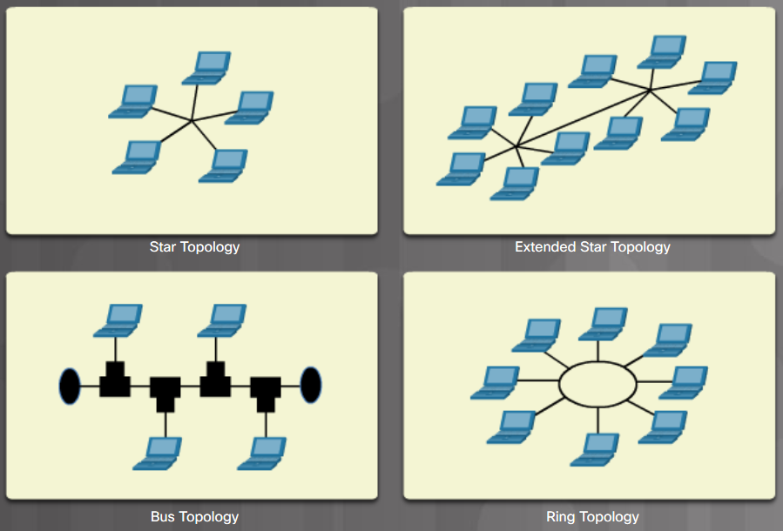
Physikalische LAN Topologien

Slide 23
Ansatz 2: Ethernet mit Hub
Ein Hub verbindet auf Layer 1 (physisch) alle Kabel miteinander
Competition-Based Access: Wettbewerb. Der schnellere darf senden.
https://community.fs.com/

Slide 24


Problem
Wenn zwei oder mehr Teilnehmer gleichzeitig zu sprechen beginnen
Pixabay

Slide 25
Definition: Collision Domain
Eine Collision Domain ist ein Bereich in einem Netzwerk, in dem Datenpakete von mehreren Geräten miteinander kollidieren können, wenn sie gleichzeitig über das gleiche physikalische Medium gesendet werden. In einer Collision Domain teilen sich alle Geräte das gleiche Netzwerksegment, und wenn zwei oder mehr Geräte zur gleichen Zeit senden, kommt es zu Kollisionen, die die Datenübertragung stören.
Beispiele:
Hub
WLAN

Slide 26
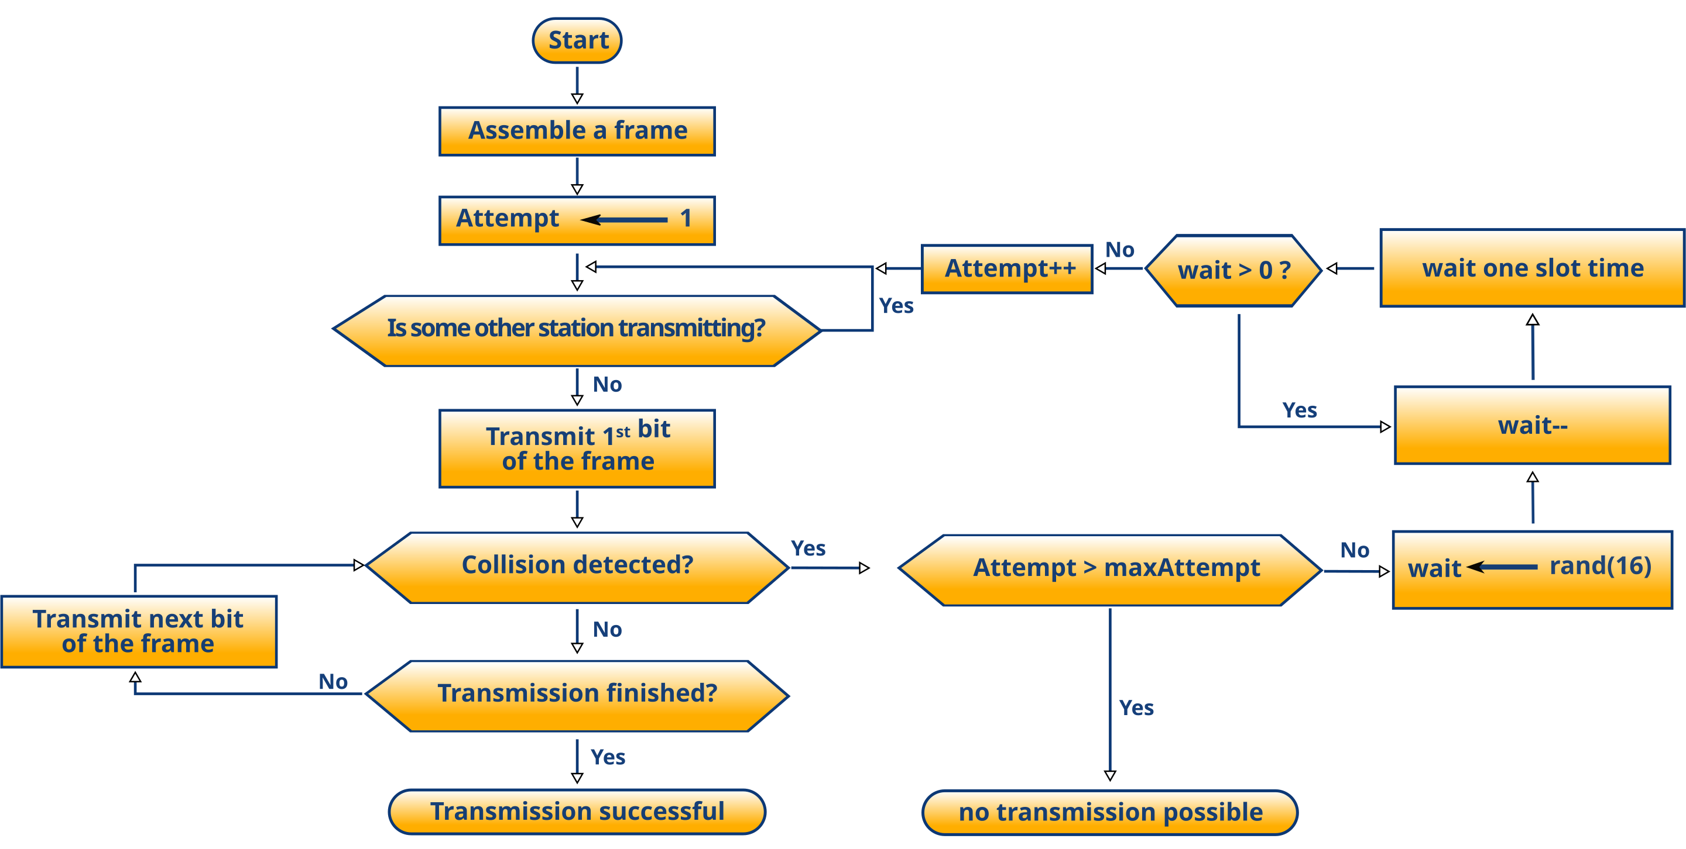
Lösung 1: Collision Detection
CSMA/CD (Carrier Sense Multiple Access / Collision Detection): Äquivalent zu Gespräch zwischen mehreren Personen (noch extremer wenn via Telefon)
Wikipedia

Slide 27
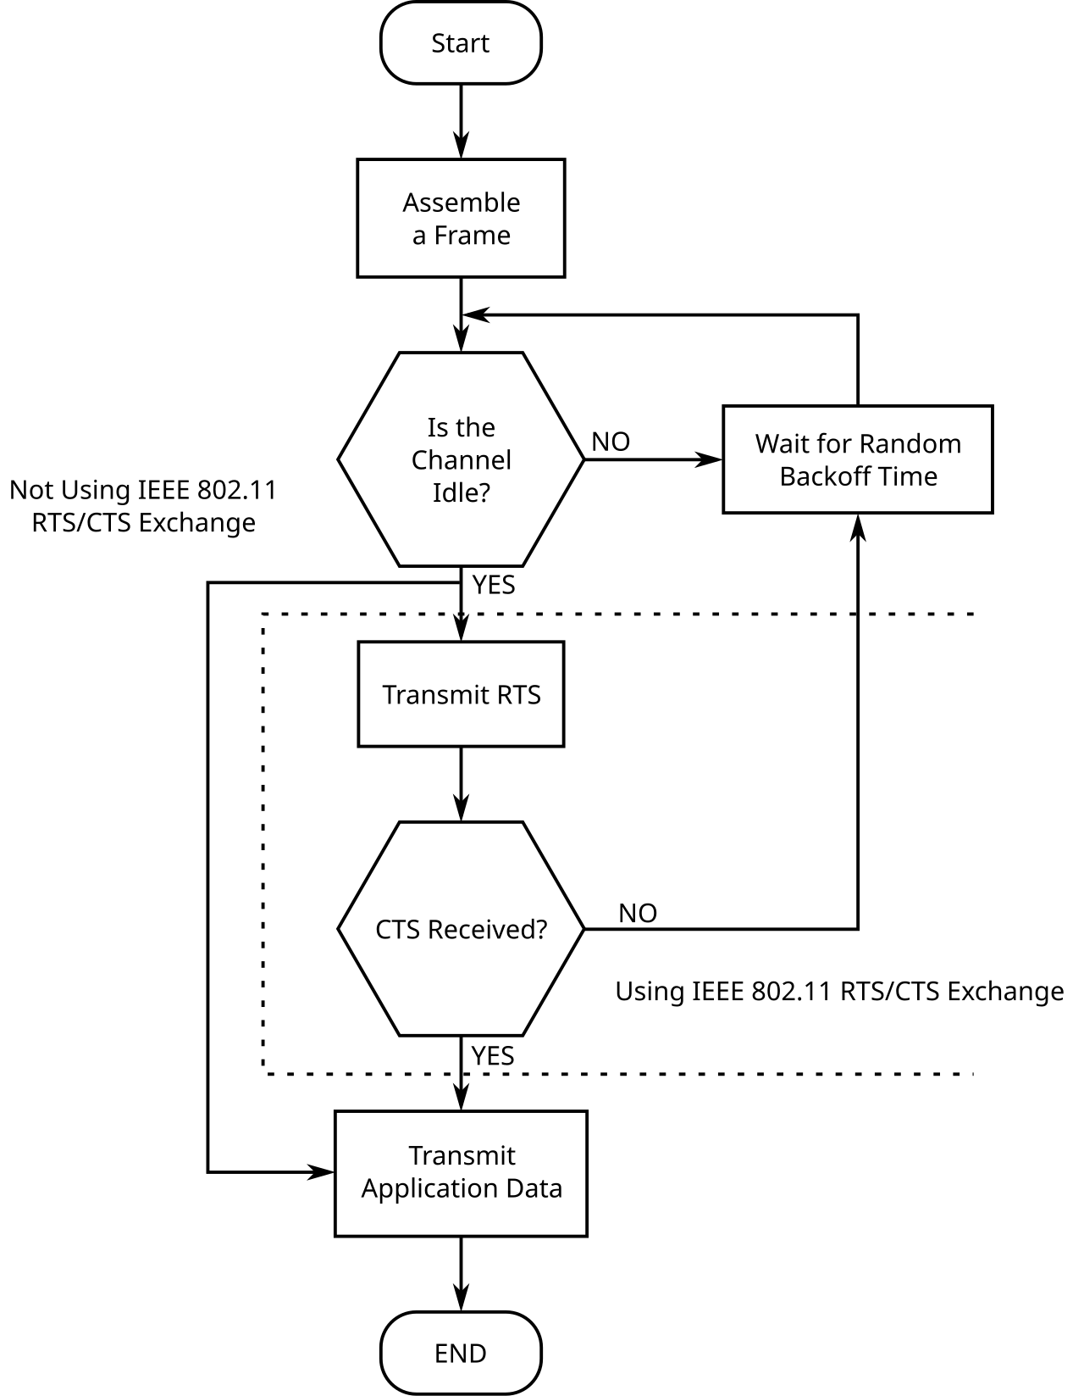
Lösung 2: Collision Avoidance
Carrier Sense Multiple Access / Collision Avoidance (CSMA/CA) Äquivalent zu «darf ich jetzt sprechen?»
RTS: Request to Send
CTS: Clear to Send
Wird heute noch genutzt in WLAN
Wikipedia

Slide 28
Lösung 3: Verkleinerung Collision Domains
Switch:
Bei einem Switch ist jede Verbindung eine eigene Collision Domain
Der Switch merkt sich, hinter welchem Port sich welche Adressen befinden (Prüft bei jedem eingehenden Frame - wenn sich der Port für die MAC Adresse ändert, wird die MAC Tabelle auf den neusten Stand gebracht)
Heute sind praktisch alle HUBs mit Switches ersetzt worden
Ab 1Gbit Ethernet sind alle Kabel Duplex. Mit einem Switch wird also keine Collision Detection / Avoidence mehr benötigt

Slide 29
Zusammenfassung MAC Sublayer
Regelt Zugriff auf die Physische Infrastruktur
Regelt Adressierung jeder Netzwerkkarte
Collision Detection / Avoidance (heute noch relevant im WLAN, da Ethernet Duplex)
Congestion Management

Slide 30
LLC Sublayer (Logical Link Control)

Slide 31
Logical Link Control
Regelt die Kommunikation mit höherem Layer
Regelt den Aufbau eines FRAMES
Software only – unabhängig von der Hardware (im Gegensatz zum MAC Sublayer)
Typischerweise implementiert auf dem Treiber der NIC (Network Interface Card)
Identifiziert das Netzwerk Protokoll
Kann Error Detection
Kann Flow Control (bei Ethernet II via PAUSE Frame auf MAC Layer)
Wird bei Ethernet II häufig bypassed, bei WLAN in Gebrauch

Slide 32
Da gibt’s noch Layer 2 WAN Frames…

Slide 33
WAN vs LAN
LAN: Local Area Network
"Geographisch" nah – bsp gleiches Office, gleicher Campus
WAN: Wide Area Network
"Geographisch" fern – bsp verschiedene Kontinente

Slide 34
Logical Link Control
LAN-Frames: In LANs (Local Area Networks) ist Ethernet das dominierende Protokoll auf Schicht 2 (Data Link Layer). Ethernet-Frames werden hauptsächlich für die Kommunikation innerhalb lokaler Netzwerke verwendet und sind für kurzstreckige, hochgeschwindigkeitsbasierte Kommunikation ausgelegt.
WAN-Frames (Wide Area Network) verwenden eine Vielzahl von Protokollen wie PPP, Frame Relay, ATM, HDLC und Ethernet over WAN, um Daten über große geografische Entfernungen zu übertragen. WAN-Frames enthalten oft zusätzliche Funktionen für Fehlerkorrektur, Flusssteuerung und Verbindungsmanagement.
Wichtig – hier wird einfach das Layer 2 Protokoll von dem „normalen“ Ethernet Protokoll ausgetauscht. Darüber auf Layer 3 funktioniert immer noch der „normale“ TCP / IP Stack (könnte aber auch etwas anderes darüber laufen)

Slide 35
IPv4 Exkurs (dnet1-Woche2_IPv4-2024)

Slide 36
ARP

Slide 37
Problem: IP statt MAC
Szenario:
Host 1 hat die IP 192.168.1.10 und will ein Paket an 192.168.1.100 senden
Das Netzwerk ist 192.168.1.0/24.
Der Host weiss also dass sich sein Gegenüber im selben L2 Netzwerk befindet.
Wie bekommt der Host die MAC-Adresse vom Host mit der IP 192.168.1.100?

Slide 38
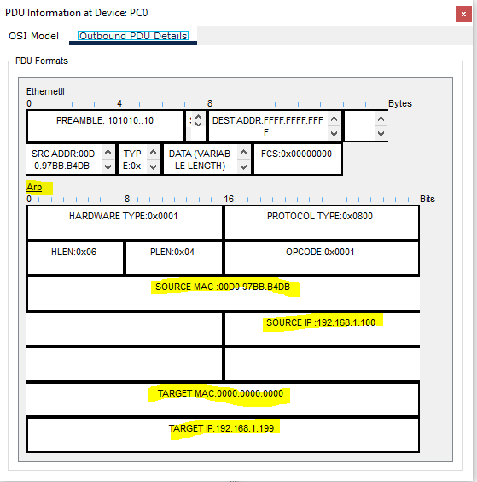
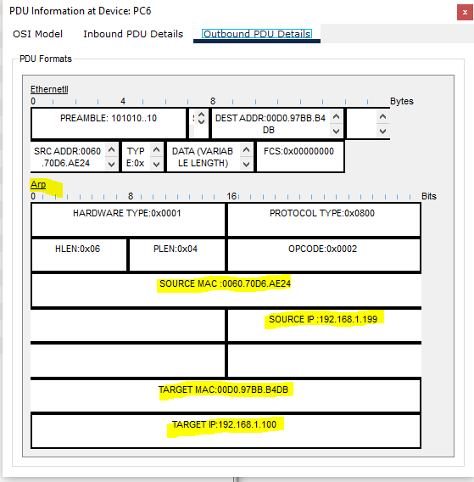
Address Resolution Protocoll (ARP)
Regular:
Host A will mit Host B kommunizieren. Host A kennt die IP Adresse von Host B, nicht aber dessen MAC (Host B ist im selben L2 Netzwerk)
Host A erstellt ein ARP Request Paket. Dieser besteht aus
IP und MAC von Host A (source)
IP von Host B (destination IP)
Broadcast MAC (destination MAC)
Kommt es zu einem Switch werden die Infos über source MAC gespeichert
Das Paket wird an alle Mitglieder im Layer 2 weitergeleitet (Broadcast alle Ports)
Kommt es beim Host mit der Destination IP an, erstellt dieser eine ARP response welche er dann an die MAC des Senders zurück sendet
Switches dazwischen leiten den Unicast Response gemäss eigener MAC Tabelle weiter.
ACHTUNG: L2 Switches erstellen keine ARP Table – sie leiten nur weiter gemäss ihrer MAC Address Table

Slide 39
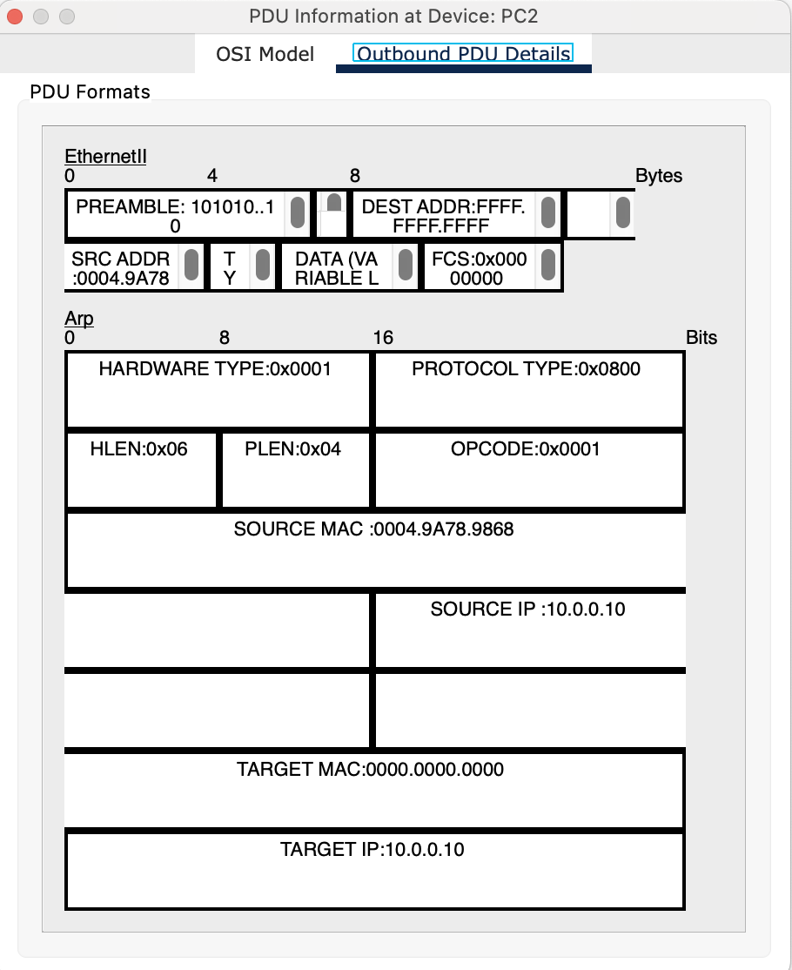
Adress Resolution Protocoll (ARP)
Gratuitous ARP Message (GARP):
ARP Message (grundsätzlich an Broadcast Adresse), welche nicht auf einen Request Antwortet und nicht nach einer Adresse sucht. Beispiele sind:
NIC wird eingeschaltet / bekommt eine neue IP Adresse: Announcment
NIC will prüfen ob jemand anders bereits diese IP hat: Probe
...

Slide 40
Konfigurationsmöglichkeiten / Security Risks
Konfigurationsmöglichkeiten
ARP Timeout: Wie lange wird die Information MAC – IP behalten
…
Security Risks
ARP Spoofing: Host antwortet obwohl nicht seine MAC Adresse
ACHTUNG: "arp table" und "show mac-address-table" ist nicht das gleiche!
Referenz

Slide 41
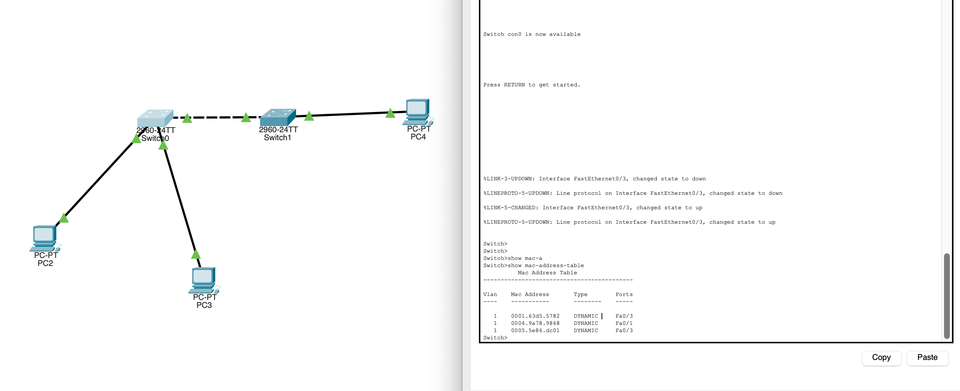
Switch MAC Address Table (nicht ARP!)

Slide 42
Übung ARP Request

Slide 43
VLAN

Slide 44
Problem: Alle sehen alles auf Layer 2
Wie kann die Broadcast Domain eingeschränkt werden?
Wie kann ein Netzwerk auf Layer 2 unterteilt werden?

Slide 45
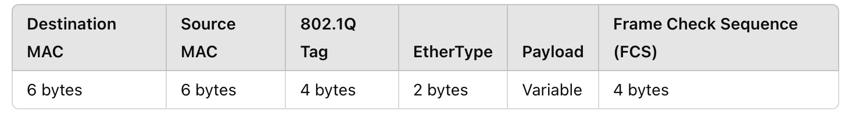
Unterteilung des L2 Netzwerks in VLANs
Grundsätzliche:
Ein Switch oder Router kann auf seinen Ports das L2 Netz unterteilen und bestimmen, welches VLAN über welche Ports kommunizieren kann
IEEE 802.1Q definiert
4094 Tags
802.1Q Tag
Erste 2 Bytes: 0x8100 (Protokollindentifikation)
Letzte 2 Bytes: VLAN Nummer (1 – 4094)

Slide 46
Zwischenfrage: Wie kann ein Switch einen Frame Type erkennen (Ethernet II vs 802.3 vs 802.1Q)
Entscheidungsbaum
Wenn nach Source MAC und Dest MAC 0x8100 kommt ist es ein 802.1Q Frame
Wenn nach Source MAC und Dest MAC die nächsten zwei Bytes > 1536 ist -> Ethernet II
….

Slide 47
Unterteilung des L2 Netzwerks in VLANs
Grundsätzliche zwei Modes:
Switchport Access Mode
Der Port wird auf das VLAN geschaltet und zu dessen Broadcast Domain hinzugefügt. Für den angeschlossenen Host ist nicht ersichtlich ob er an einem VLAN hängt oder nicht
Typischerweise Hosts (oder Switches welche nur diese Broadcast Domain bedienen)
Switchport Trunk Mode
Der Port leitet allen Traffic der darauf aufgeschaltenen VLAN weiter (in 802.1Q Frames mit VLAN tagging)
Typischerweise bei Switch to Switch, Switch to Router oder to Hypervisor Hosts
ACHTUNG: Das default VLAN (ohne Tag) im Trunk Mode muss auf beiden Seiten dasselbe sein, da darüber Spanning Tree läuft!
Referenz

Slide 48
Übung VLAN-Konfiguration

